Slide 1

Protocolos de comunicación en sistemas embebidos
Carrera de Especialización en Sistemas Embebidos
Trabajo final:
Driver para modulo Max30102 para Oximetría y pulsímetro
Alumno: Lucas Zalazar
Profesores: Gonzalo Sanchez
Pablo Gómez
Año 2021

Slide 2
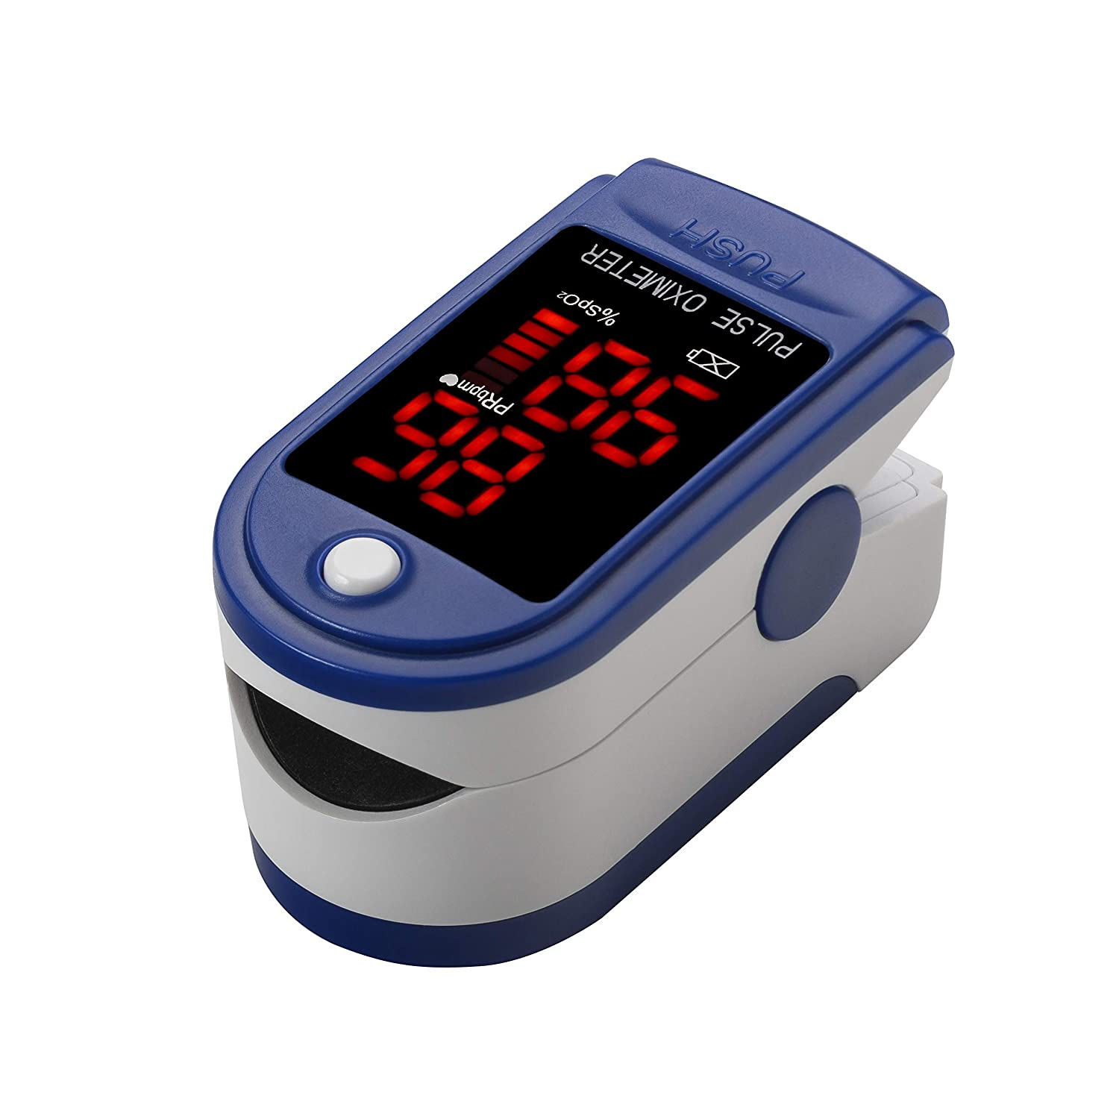
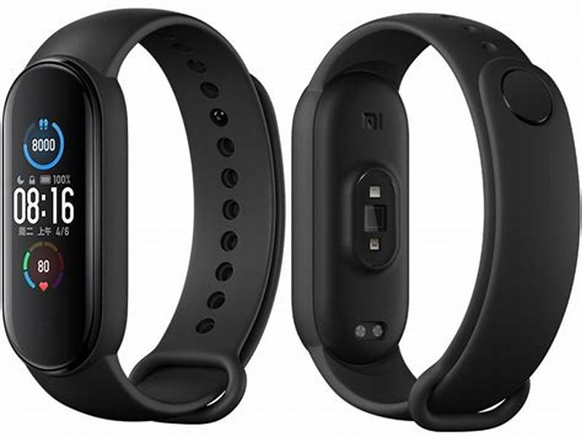
Introducción
Pulsímetro
Monitor de frecuencia cardíaca.
Oximetría
Monitor de saturación de oxigeno en sangre.
Notes:
La oximetría de pulso es un método no invasivo para medir los niveles de saturación de oxígeno en sangre de un individuo.
Los niveles de saturación de oxígeno, que se refieren a la relación entre la hemoglobina oxigenada y la hemoglobina total en la sangre, pueden ayudar a detectar hipoxemia, deterioro de la función orgánica e incluso paro cardíaco.
Además, hay una señal de frecuencia cardíaca inherente asociada con la medición de oximetría de pulso.
Pulsioximetría transmísiva:
Los LED transmiten luz de longitudes de onda específicas a través del tejido, que es absorbida por fotodetectores en el otro extremo. El cambio en la absorbancia de cada longitud de onda determina los niveles de saturación de oxígeno.
Pulsioximetría reflectante:
La configuración es similar a la que se usa para la oximetría de pulso transmisiva, excepto que los fotodiodos se colocan en el mismo lado del sitio de prueba que los LED. La luz LED ilumina la piel mientras se monitorea la señal reflejada para detectar cambios en la absorción de la luz.

Slide 3
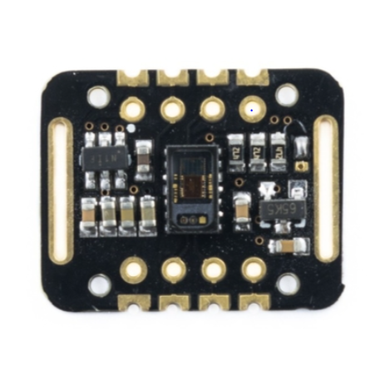
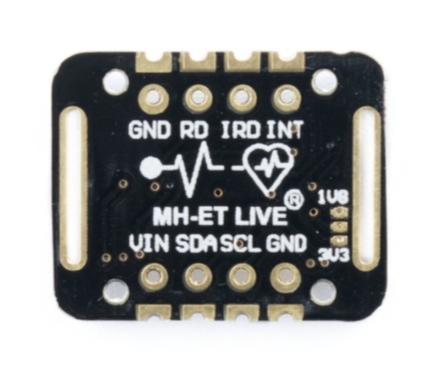
Sensor MAX 30102
Notes:
Esto se conoce como fotopletismografía (PPG): la medición óptica de los cambios de volumen de los órganos. De la misma forma, el MAX30101 monitoriza la perfusión de sangre a la dermis y al tejido subcutáneo de la piel.
La familia de productos MAX3010x utiliza tecnología de pulsioximetría reflectante para determinar la FC y la SpO2.

Slide 4
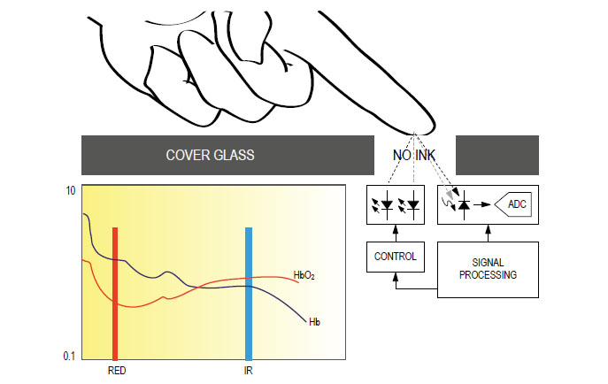
Principio de funcionamiento
Notes:
Cada tipo de método de oximetría de pulso se basa en la idea de que la luz reflejada o transmitida desde el tejido es una señal lo suficientemente fuerte como para ser capturada por el fotodiodo. Por lo tanto, dependiendo de la aplicación para la que se utilice el MAX3010x, el usuario debe cambiar la intensidad de la señal del LED, el ancho de pulso o la frecuencia de muestreo para optimizar su rendimiento.

Slide 5
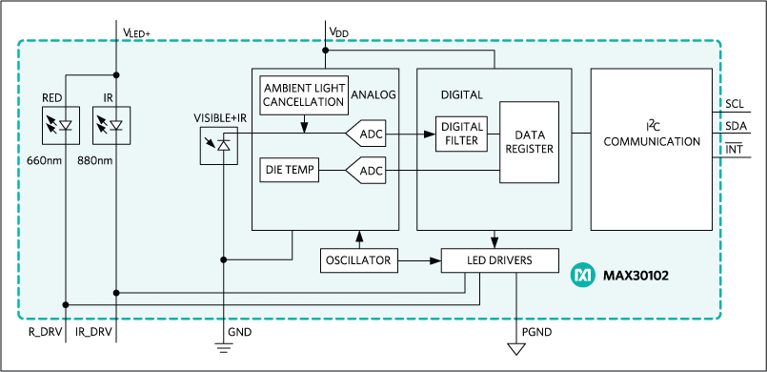
Diagrama funcional

Slide 6
Demostración funcional
VIDEO

Slide 7
Librería max30102

